Slide 1
개인
크루 스타즈 개발 기획
브롤 스타즈 모작
발표자 : 김민석

Slide 2
CONTENTS
01
02
03
게임 소개
개발 컨텐츠
개발 일정
모바일 슈팅게임
캐릭터
네트워크
추가 컨텐츠
간트 차트

Slide 3

01
게임 소개
브롤 스타즈
모바일 슈팅게임
팀원 3명과 함께 적 3명을 물리쳐라!
대전을 통해 젬을 모으면 새로운 캐릭터를 개방할 수 있다!
다양한 슈팅을 해보자!

Slide 4
캐릭터
브롤러 52가지 중 기본 브롤러 선 개발
UI 및 네트워크 완성시 브롤러 추가 개발 예정
2D 이펙트 적용
01
개발 컨텐츠
네트워크
3가지
포톤을 이용하여 게임 내 네트워크 도입
동기화 이용한 원활한 게임 환경 조성
캐릭터, UI, 네트워크
추가 컨텐츠
게임을 풍부하게 즐기기 위한 컨텐츠 개발
Ex) 프로필, 상점, 뉴스, 친구, 전투 기록, 순위표 순

Slide 5
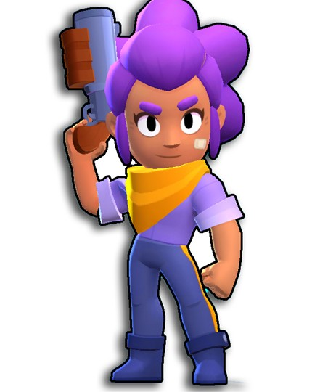
01
캐릭터
쉘리
기본 캐릭터 개발
기본 캐릭터 쉘리
총을 사용하며 샷건을 이용한 기본 공격 & 궁극기 공격
총을 바꾸면 이펙트가 다양해지는 재미!

Slide 6
01
캐릭터
쉘리
기본 캐릭터 개발
플레이 영상
https://www.youtube.com/watch?v=k-7Vy-jntrQ

Slide 7

02
네트워크
포톤
멀티플레이어 게임용 유니티 패키지
포톤 유니티 네트워킹

Slide 8
1997.1
다양한 브롤러
현재 브롤 스타즈에는 52가지 브롤러 존재
1997.2
다양한 무기
무기별 이펙트 차별화
03
1997.4
상점
무기, 장식품, 게임머니 구매
UI 및 추가 컨텐츠
경험 Up
1997.6
친구 추가
소셜 네트워크와 연동 or 게임 내 친구를 찾아 함께 플레이
UX을 고려한 다양한 컨텐츠 개발
필수 개발
선택 개발
1997.7
결제 시스템
게임 머니 구매
1997.7
기록 & 순위표
경쟁 시스템 구축,

Slide 9
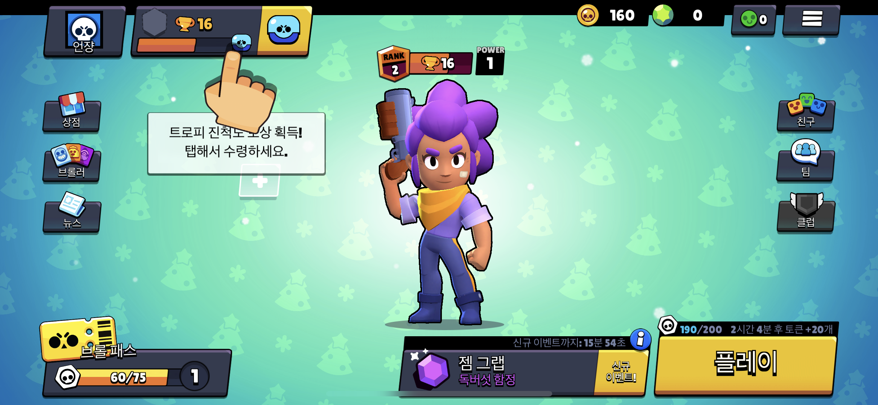
03
UI 및 추가 컨텐츠
경험 Up
UX을 고려한 다양한 컨텐츠 개발
메뉴 화면 UI

Slide 10
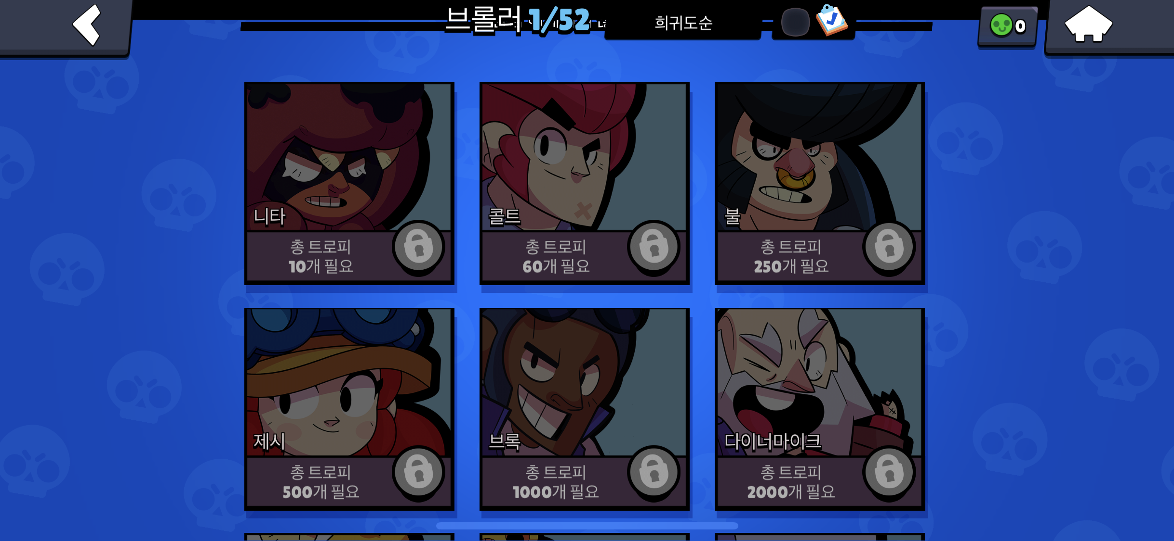
03
UI 및 추가 컨텐츠
경험 Up
UX을 고려한 다양한 컨텐츠 개발
다양한 캐릭터

Slide 11
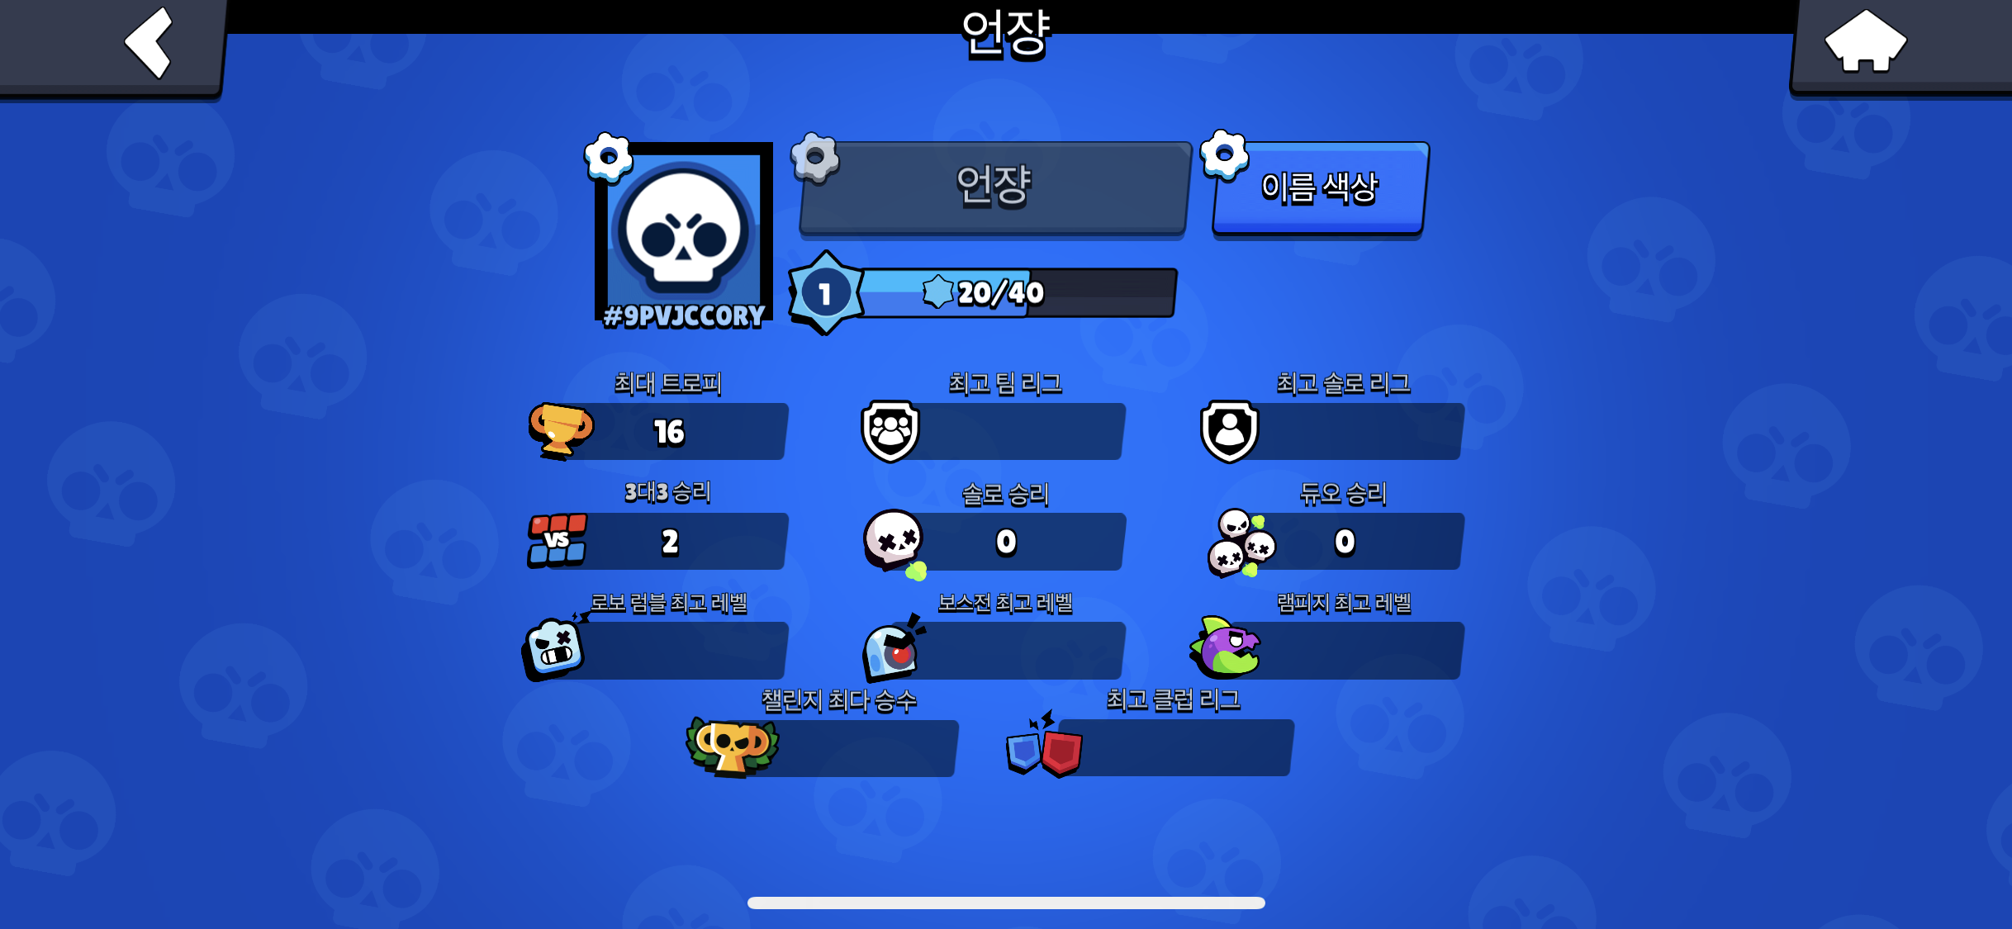
03
UI 및 추가 컨텐츠
경험 Up
UX을 고려한 다양한 컨텐츠 개발
프로필

Slide 12
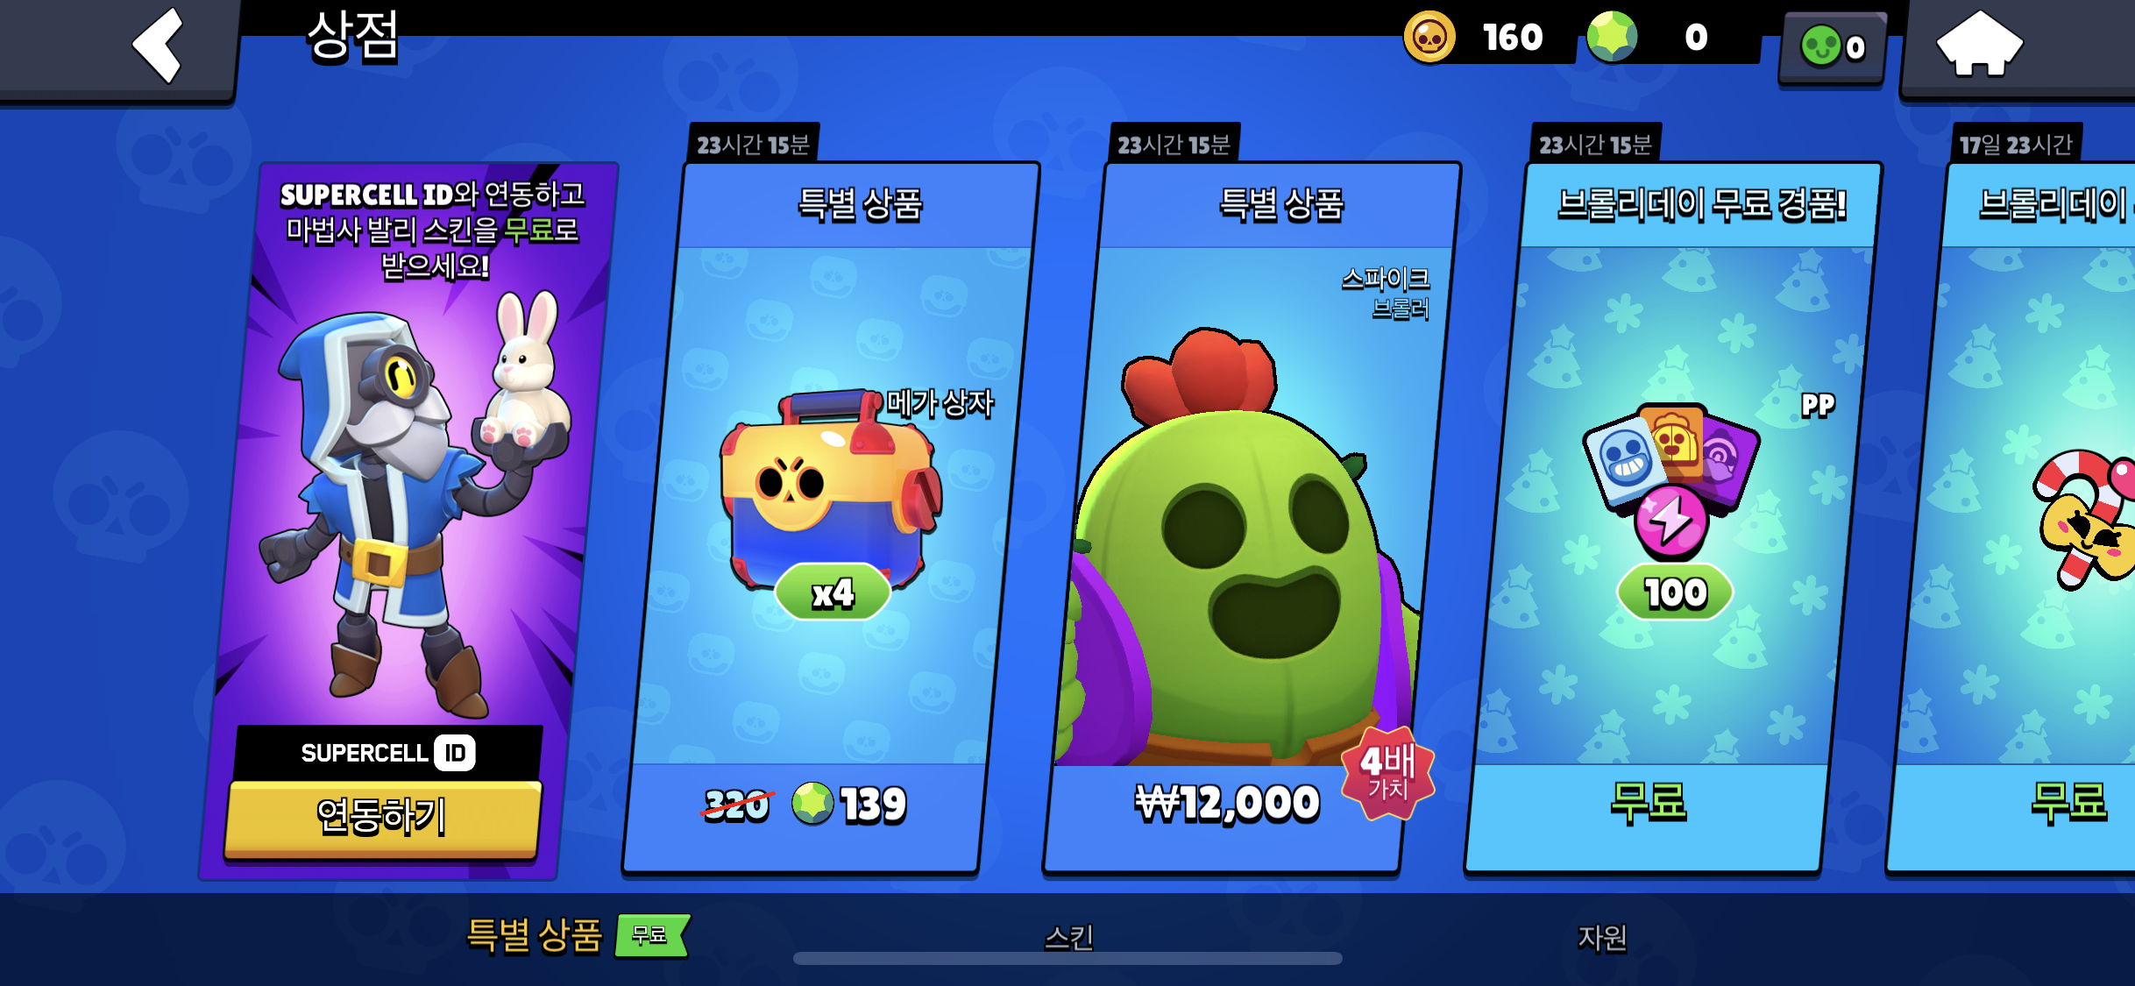
03
UI 및 추가 컨텐츠
경험 Up
UX을 고려한 다양한 컨텐츠 개발
상점

Slide 13
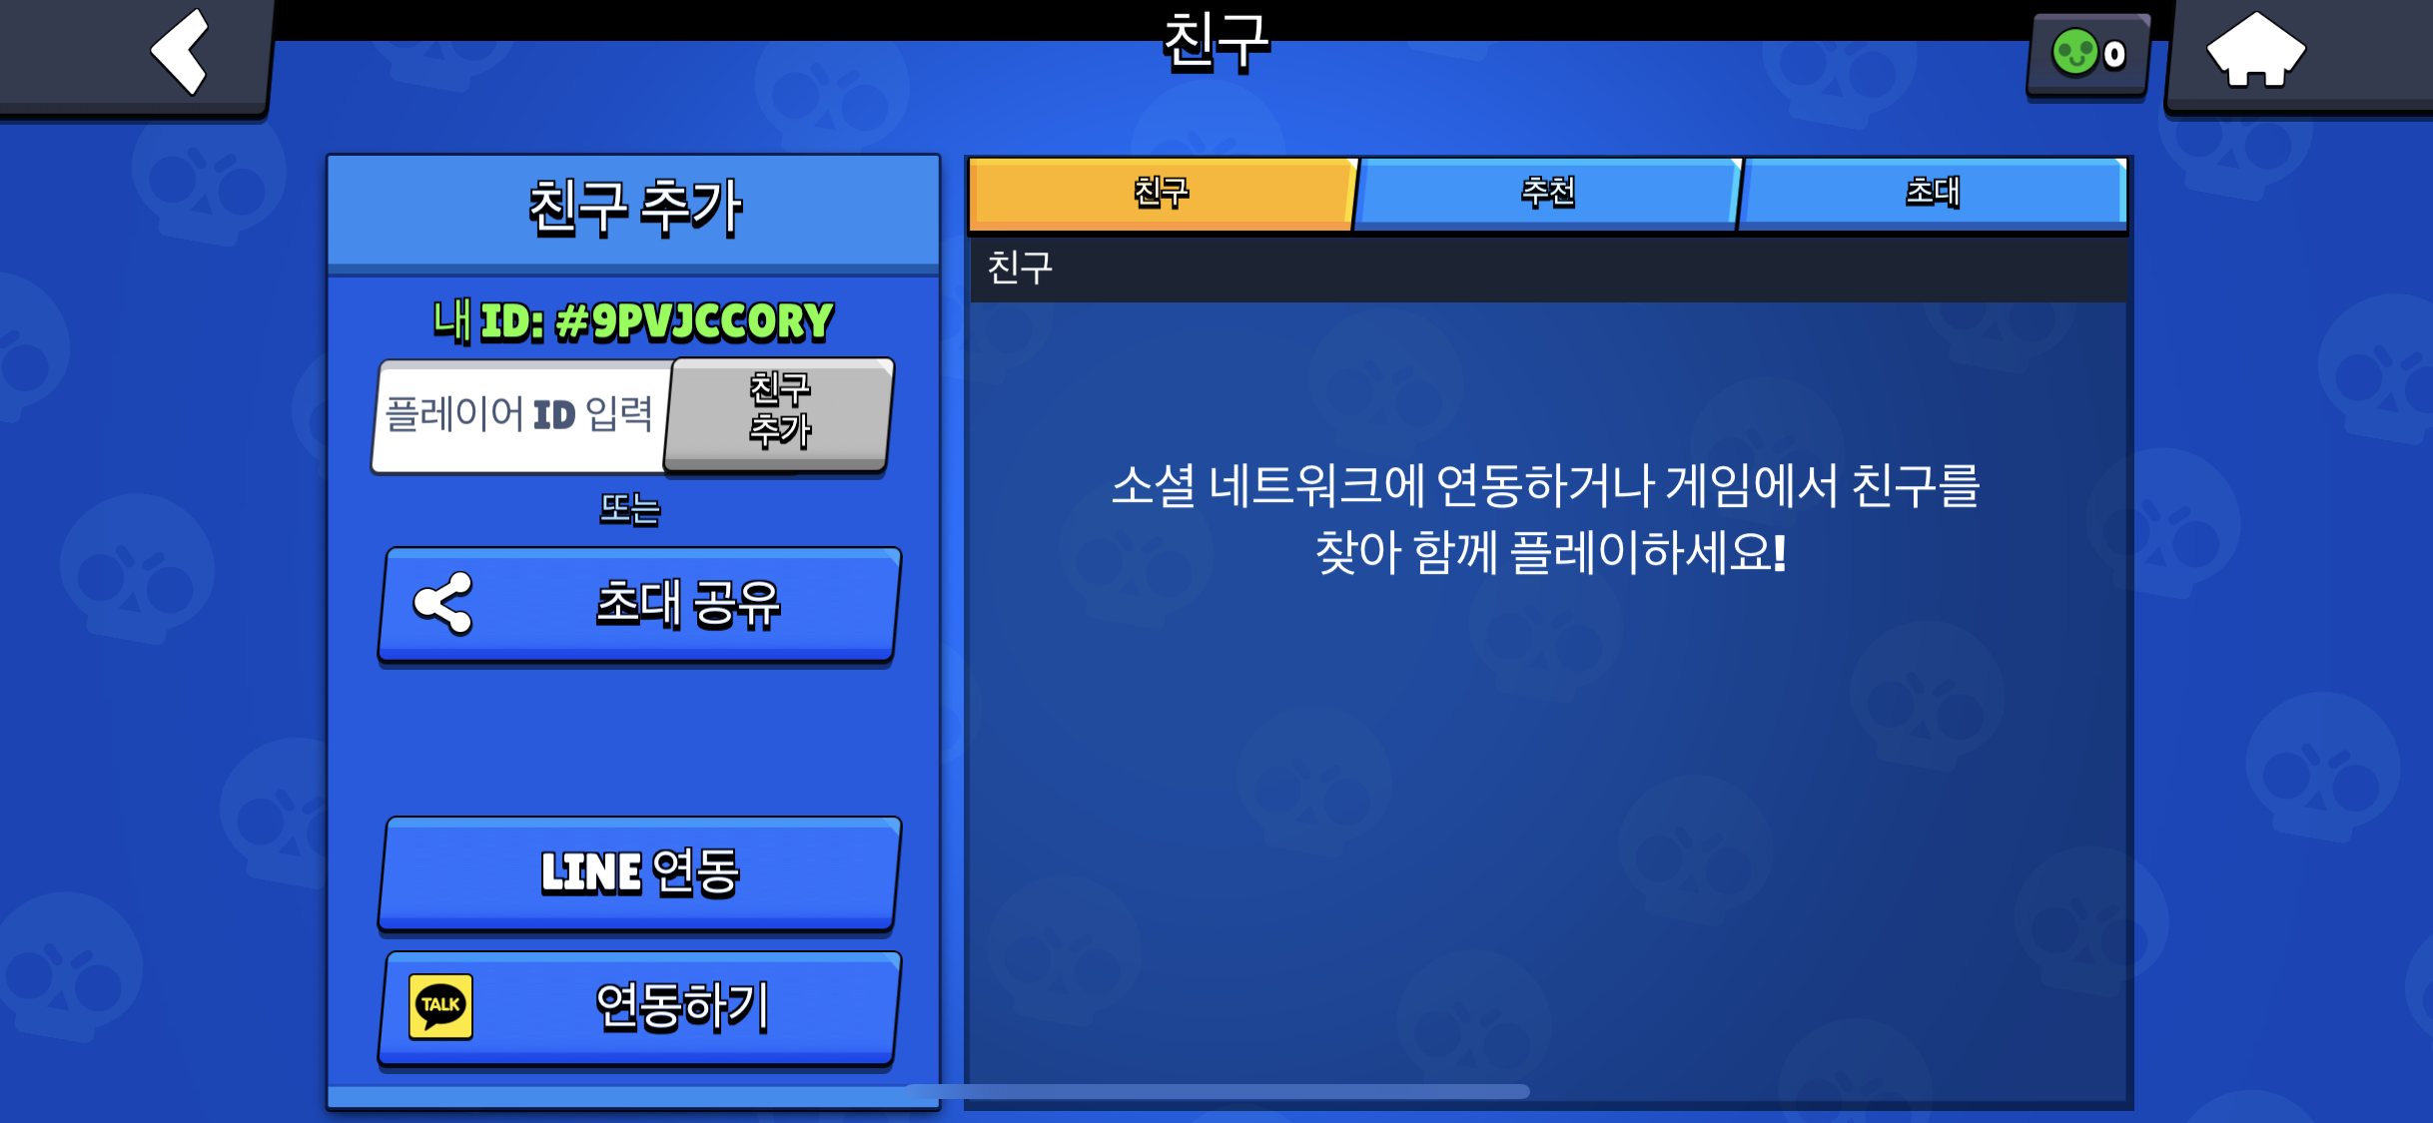
03
UI 및 추가 컨텐츠
경험 Up
UX을 고려한 다양한 컨텐츠 개발
친구 추가

Slide 14
03
UI 및 추가 컨텐츠
경험 Up
UX을 고려한 다양한 컨텐츠 개발
결제 시스템

Slide 15
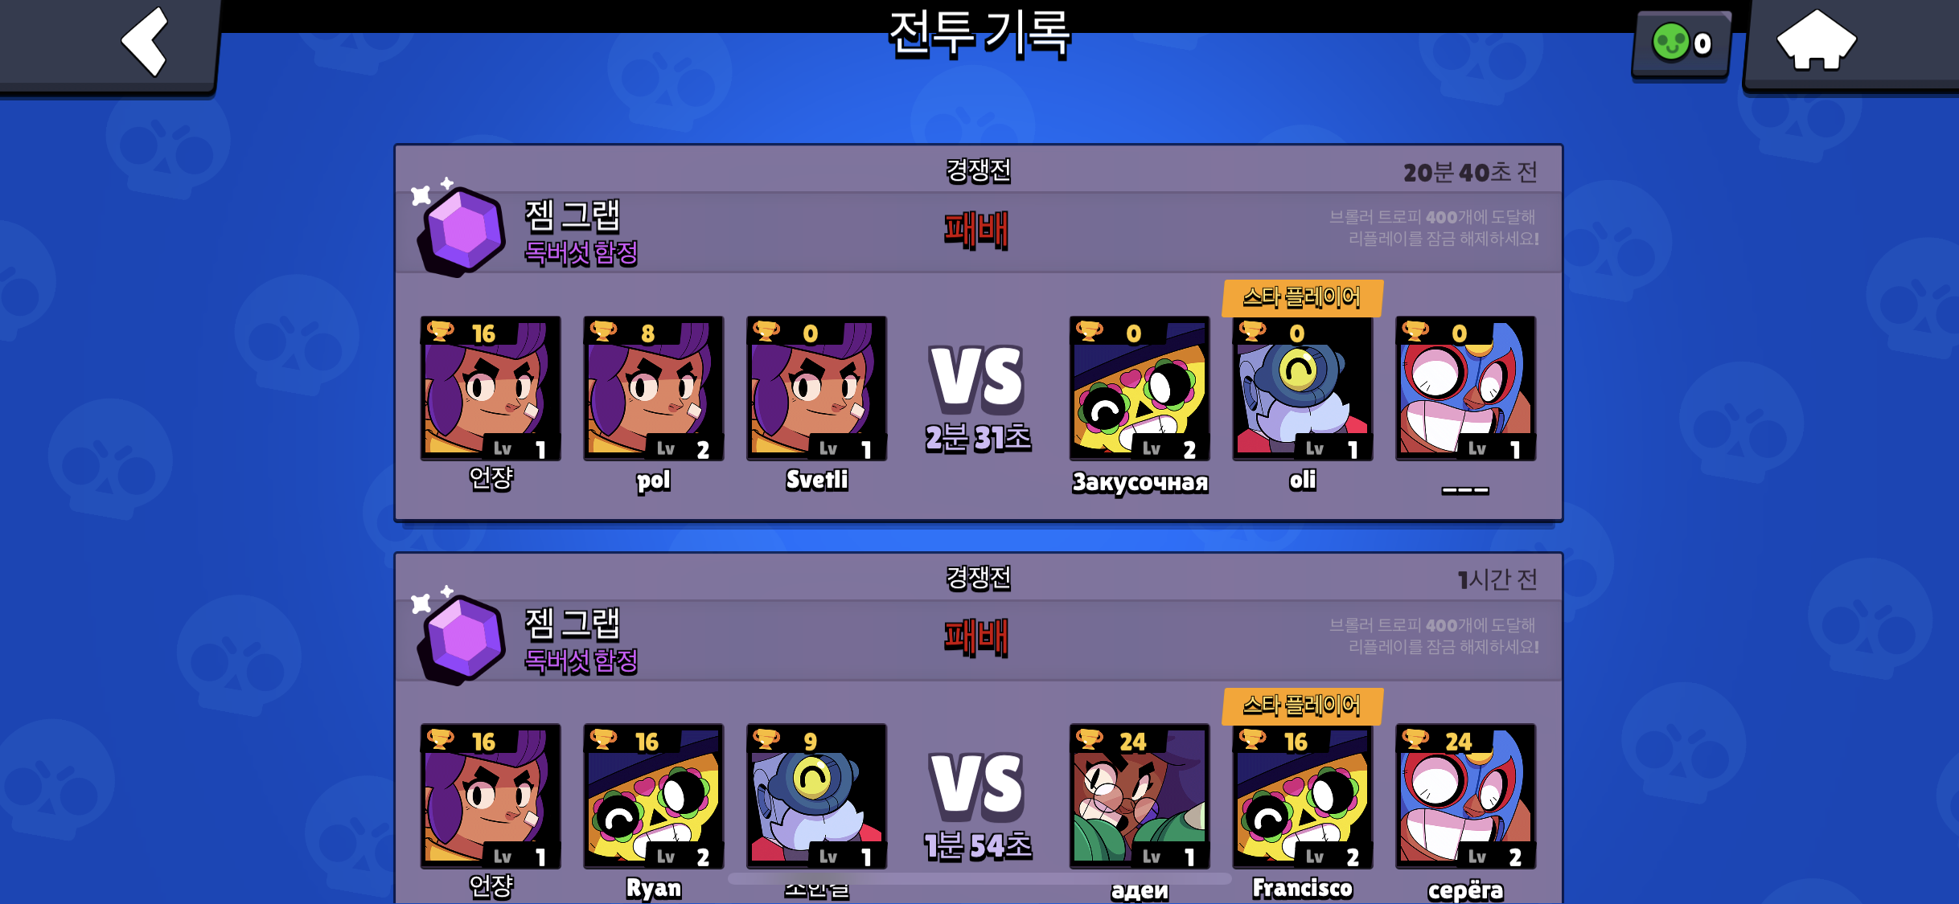
03
UI 및 추가 컨텐츠
경험 Up
UX을 고려한 다양한 컨텐츠 개발
전투 기록& 순위

Slide 16
03
개발 일정
간트 차트
Contents | W1 | W2 | W3 | W4 | W5 | W6
캐릭터 & 맵 디자인
네트워크 적용
기본 UI
상점
친구
결제 시스템
전투 기록
최적화
7Days
7Days
14Days
7Days
7Days
7Days
3Days
7Days
Plan
Progress

